Slide 1
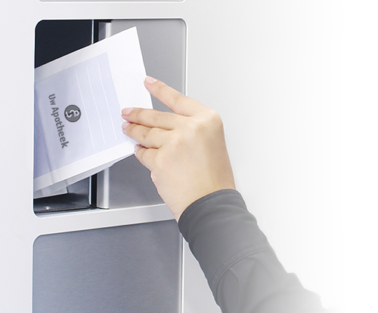
Het wachten is straks voorbij!
Wij zijn binnenkort 24/7 geopend voor herhaalrecepten
Geneesmiddelen ophalen wanneer u wilt; alle dagen van de week,
ieder willekeurig tijdstip
Maak gebruik van onze geneesmiddelenuitgifte-automaat
Met een persoonlijke code
(per e-mail) 24/7 uw geneesmiddelen ophalen

Slide 2
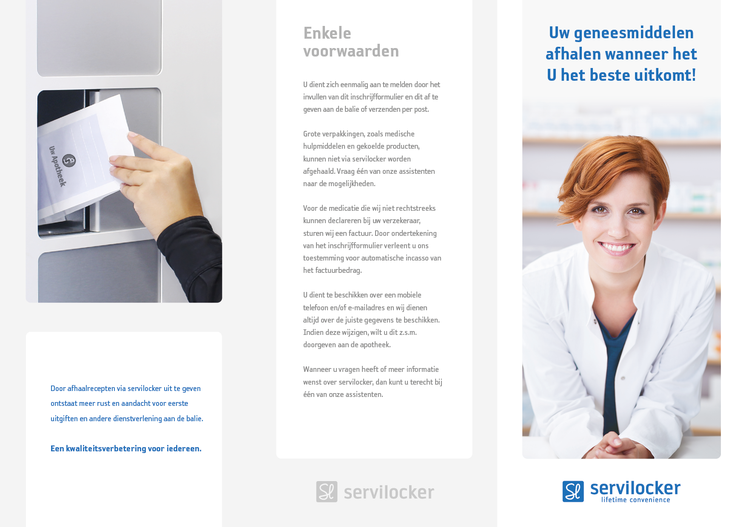
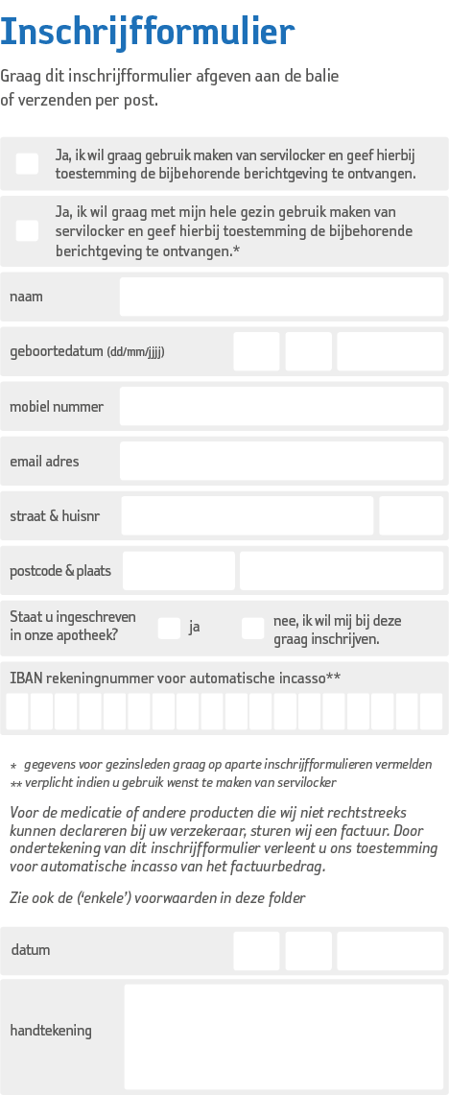
Interesse?
Vul vandaag nog het inschrijfformulier in!

